Slide 1


שבוע הלאומי לגלישה בטוחה ברשת –
"מתחברים על בטוח"
2022
השבוע הלאומי לגלישה בטוחה ברשת - "מתחברים על בטוח" 2021

Slide 2
כבכל שנה בחודש פברואר מציינים במערכת החינוך את השבוע הלאומי לגלישה בטוחה ברשת.
השנה נבחר הנושא הלאומי "מתחברים על בטוח", בשיתוף משרד החינוך והמטה הלאומי להגנה על ילדים ברשת 105.
הרשת היא עוגן לשמירה על חיבורים וחברויות חשוב לשמור על קרבה חברתית, גם אם זה מרחוק, עם זאת, עם זאת חשוב להתנהל נכון ברשת, התנהלות מוגנת בטוחה ורגישה כלפי עצמם וכלפי אחרים.

Slide 3
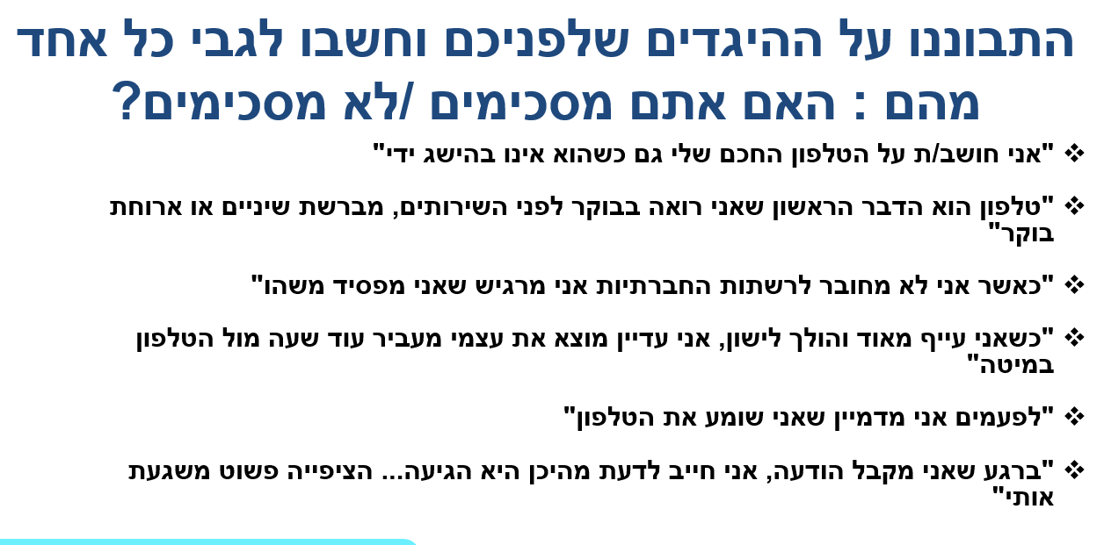

Slide 4
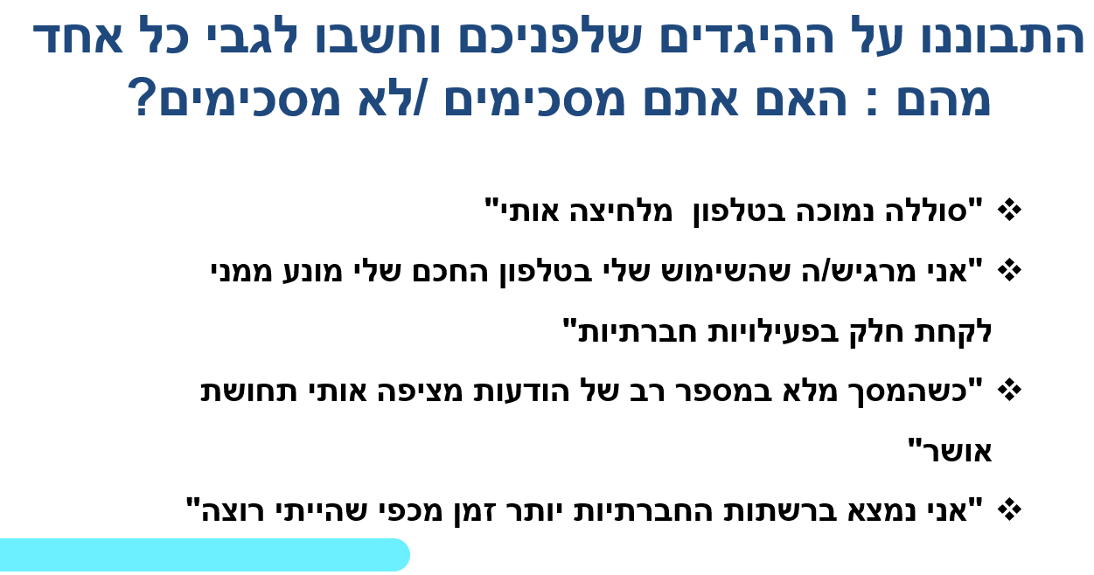

Slide 5
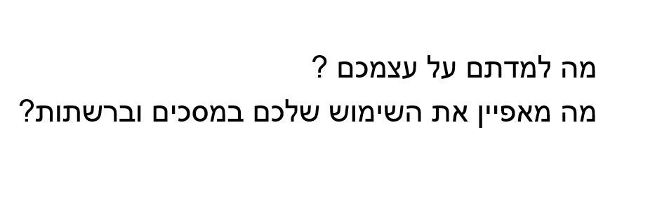

Slide 6

אך...
האם יש גם השפעות מזיקות?

Slide 7
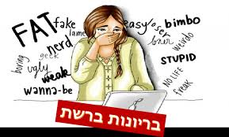
האם שמעתם על בריונות ברשת?
בריונות ברשת היא התנהגות פוגענית, שמבצעיה משתמשים באמצעים טכנולוגיים כמו האינטרנט או הטלפון הנייד על מנת להשמיץ, להטריד, להביך, להפחיד או לתקוף מישהו. בריונות מקוונת יכולה להתרחש בכל אחת מהמדיות הדיגיטליות ,פייסבוק, וואטס-אפ, טוויטר בלוגים, צ'טים, פורומים, דואר אלקטרוני, אתרי אינטרנט ועוד. היא יכולה להיות מילולית, והיא יכולה להתבטא גם בפרסום של תמונות או סרטונים.
צפו באחד הסרטונים:
https://www.youtube.com/watch?v=DW2IuIzFuw8
או
https://www.youtube.com/watch?v=1vr6nPoa6yA

Slide 8
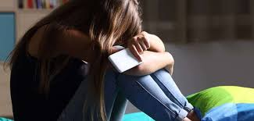
מה תחושתכם מהצפייה בסרטון?
כיצד מזהים בריונות ברשת?

Slide 9

בריונות ברשת יכולה להופיע בכמה וכמה צורות ובכל אחת מהמדיות הדיגיטליות הקיימות, למשל:
התלהמות- דיבור בשפה קשה ובוטה.
הטרדה- פניה חוזרת וטורדנית לאדם מסוים, למרות שביקש להפסיק.
השמצה- או הוצאת לשון הרע.
התחזות- נטילת זהות של אדם אחר והפצת תכנים או פעילות בשמו.
חרם- החרמת יחיד או קבוצה ע"י קבוצה אחרת.
הולכת שולל- גרימה לאדם להיחשף או למסור דבר מה מבלי לדעת למי.
הפצת תמונות- הפצת תמונה פרטית ללא הסכמה במטרה לפגוע.
טוקבקים פוגעניים- השארת תגובות בעלות תוכן פוגעני.
הדרת חברים- מניעה מאדם להשתתף בקבוצה, ארגון חרם נגד אדם כדי לפגוע בו.
פגיעה בפרטיות- פרסום פרטים אישיים על אדם, חדירה ו/או פריצה למרחבים האישיים של האדם.

Slide 10

האם בריונות ברשת היא עבירה פלילית?
בריונות ברשת היא בראש ובראשונה תופעה חברתית קשה ופוגעת. הגבולות בין הצקה ופגיעה אישית, לבין עבירה על החוק דקים מאוד.
היא יכולה להיות עבירה פלילית במקרים אלו:
איומים
התחזות
פגיעה בפרטיות
לשון הרע
וכד'
עשיתי LIKE לפוסט שאיים על ילד מהכיתה, האם זו אחריותי?
גם אם לא אתה פתחת את הקבוצה, או כתבת את הפוסט, ברגע שעשית LIKE או SHARE אתה נחשב לשותף.

Slide 11
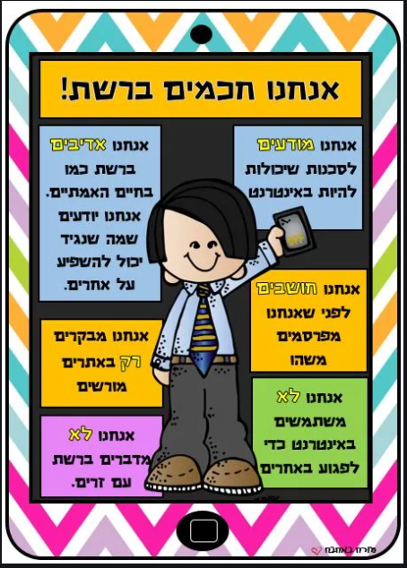

Slide 12
הקשיבו לשיר הבא...
https://www.youtube.com/watch?v=0lyWmXjEqqw&list=RD0lyWmXjEqqw&start_radio=1&t=0

Slide 13
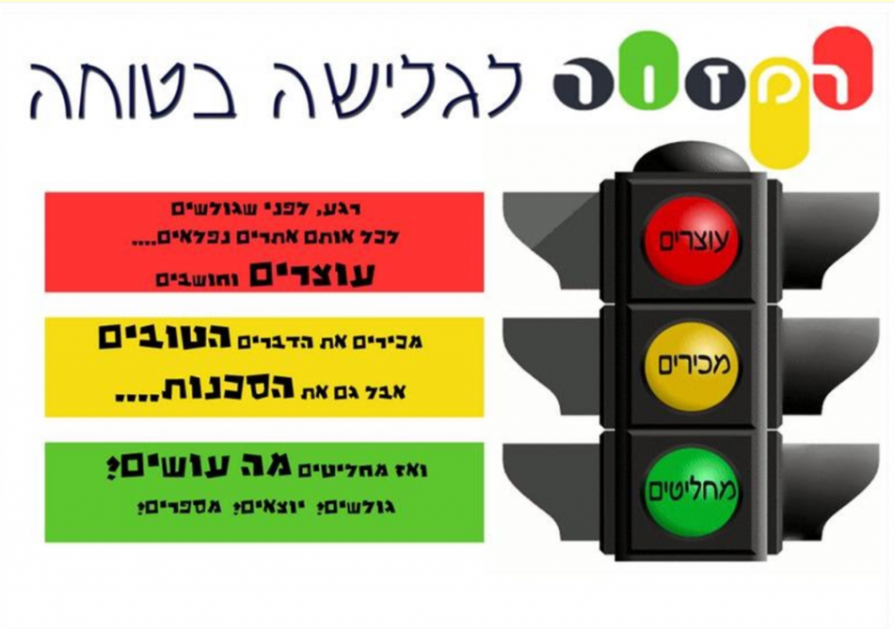
צפו בסרטון:
סכנות ברשת
https://www.youtube.com/watch?v=VZ1q3hb_fcE

